Slide 1
CoronaKiller
김 동 영

Slide 2
CONTENTS
01
02
03
04
05
개발동기
사용기술
유스케이스
페이지 레이아웃
느낀점

Slide 3
01
개발동기

Slide 4
01.
개발동기
프로젝트명 : CoronaKiller
프로젝트 팀구성: 김동영
일정 (전체, 주간, 일간 등) 총 4일
기획의도
목표 : 코로나바이러스 확진자를 줄이기 위해 마스크판매처, 선별진료소, 국민안심병원 위치정보를 공유하기 위함
누구나 언제 어디서든 편리하게 사용할 수 있도록 웹어플리케이션 방식으로 기획하였다.
최근 마스크 구매처를 찾기가 힘든부분에서 아이디어가 떠올라서 구현하게 되었으며,
공공데이터를 활용하여 3가지(마스크 판매처, 선별진료소, 국민안심병원)을 Crawling하여
카카오 지도API로 위치정보를 마커와, 인포윈도우로 구현하였다.
URL(Mobile): http://49.50.163.88:8787/Corona_Project/

Slide 5
02
사용기술

Slide 6













02.
사용기술

Slide 7
03
유스케이스

Slide 8
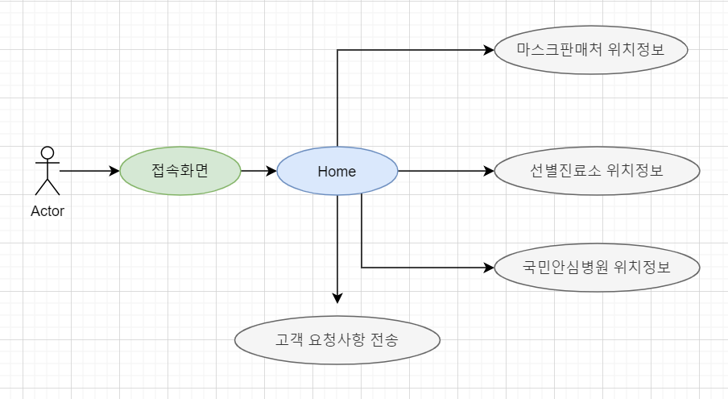
03.
유스케이스

Slide 9
04
페이지레이아웃

Slide 10
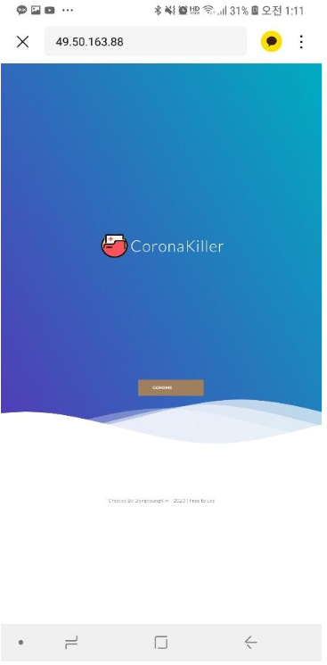
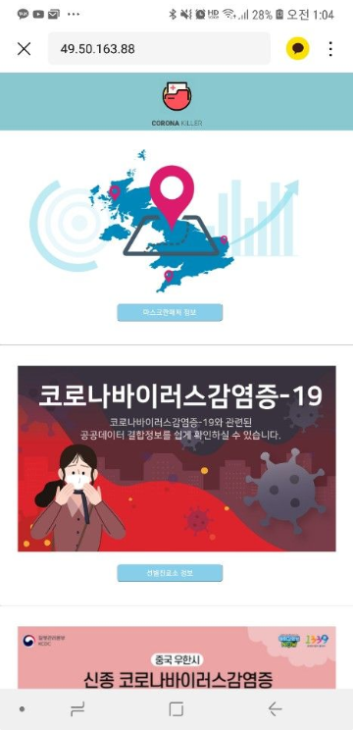
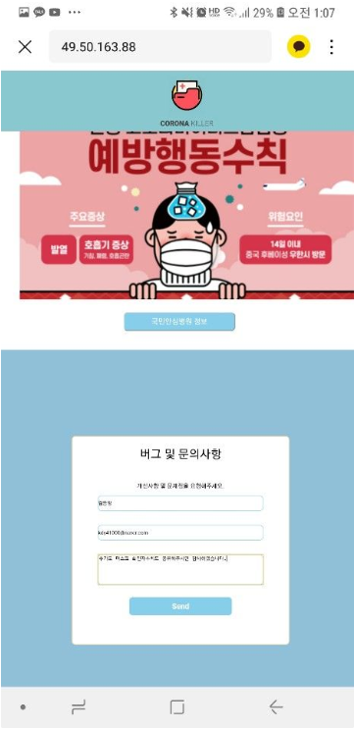
04.
페이지레이아웃
접속 시 메인화면
Home화면상단
Home화면하단

Slide 11
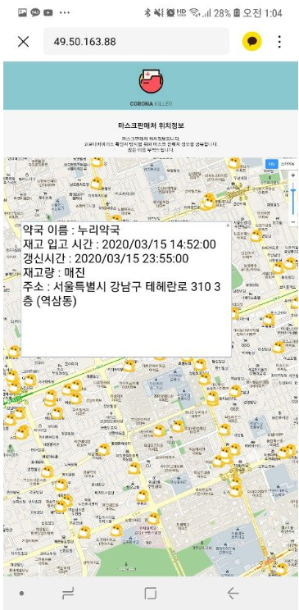
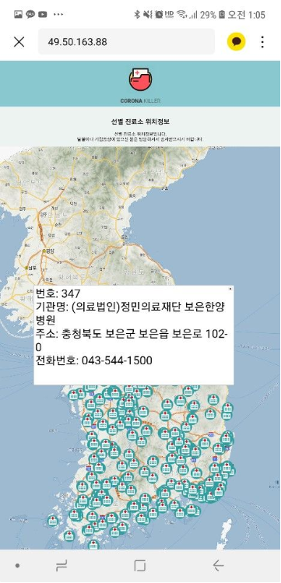
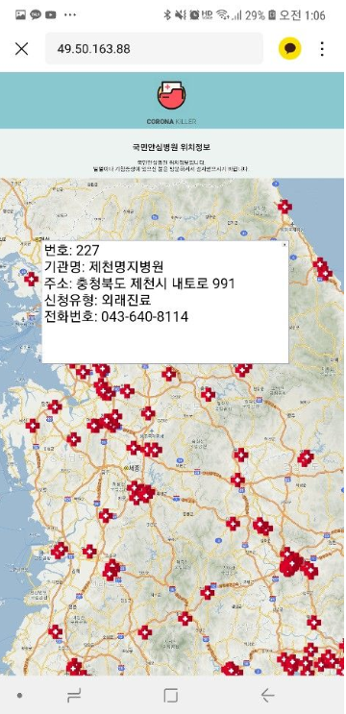
04.
페이지레이아웃
마스크 판매처 위치정보
선별진료소 위치정보
국민안심병원 위치정보

Slide 12
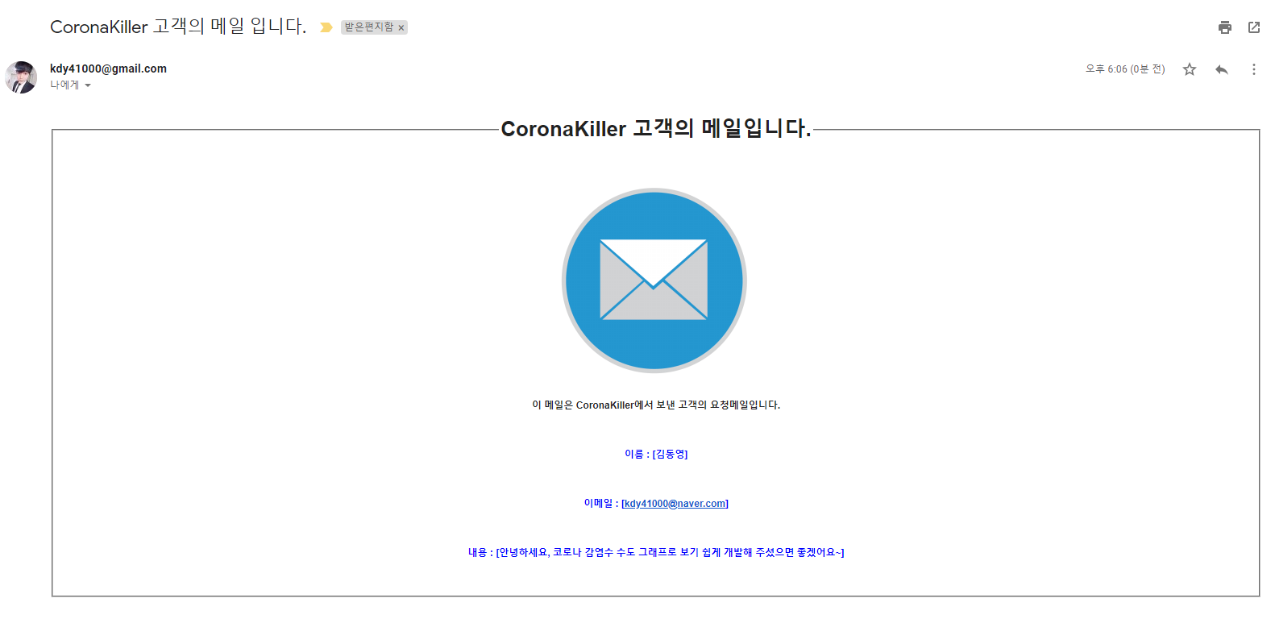
04.
페이지레이아웃
고객 요청사항 메일확인

Slide 13
05
느낀 점

Slide 14
05.
느낀 점
프로젝트를 마치고, 주위사람들에게 마스크판매처, 선별진료소, 국민안심병원 위치를 공유하고 싶었지만
Localhost로 공유 할 수 없었기 때문에, 처음으로 네이버 클라우드 우분투 서버에 tomcat서버, 데이터베이스 설정을 하게 되었습니다.
서버에 배포하기에 앞서 tomcat서버, 데이터베이스를 설정하는 부분이 많이 힘들었지만,
기존에 RaspberryPI 때 사용하였던 Linux명령어가 많은 도움이 되었습니다.
그리고 Json타입의 파일, CSV파일을 Parsing 경험이 없었기 때문에, 추후의 프로젝트를 진행할 때, 이번 프로젝트에서 적용시켰던 기술이 많은 도움이 될 것 같습니다.

Slide 15
Thank you
김 동 영
GitHub :
https://github.com/kdy41000
Notion : https://www.notion.so/kdy41000/HOME-46fe6a1a58514a31a5cb4d4738ccf587

